Slide 1
Yapılacaklar Listesi
Ömer Yıldız 1191602026

Slide 2
Projenin Amacı
Hemen hemen hepimiz bazı şeylere zaman bulamamaktan, hayatımızı düzene oturtamamaktan şikayetçiyiz. Hep ‘zamanım yok’ şeklinde yakınıyoruz. Bunu her tekrarlayışımızda da bu duruma kendimizi daha çok inandırıyoruz. Zamanınızı düzenleyerek yapmak istedikleriniz için vakit ayırabilir ve veriminizi arttırabilirsiniz. Bunun yolu da iyi bir “Yapılacaklar Listesi” alışkanlığı kazanmış olmaktan geçiyor.
Projemde basit bir Yapılacaklar Listesi oluşturarak karmaşadan uzaklaşmak amaçlanmıştır.

Slide 3
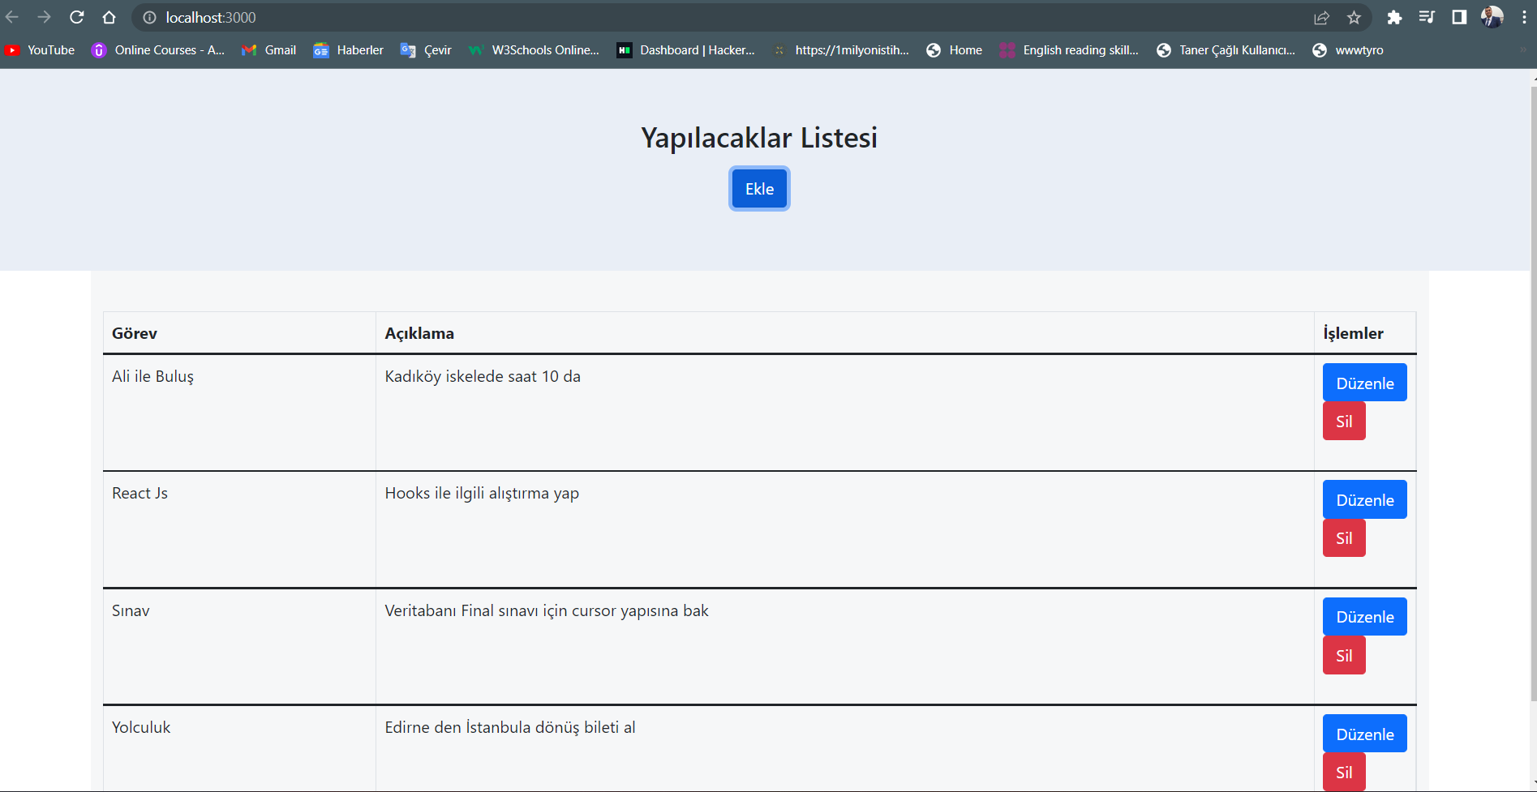
Genel Görünüm
Basit bir arayüze sahip olan uygulamada “Ekle” butonu ile açılan popup da yapılacak görev yazılır. “Düzenle”ile görev güncellenebilir.
“Sil” butonu ile göreviniz bittiğinde listenizden kaldırabilirsiniz.

Slide 4
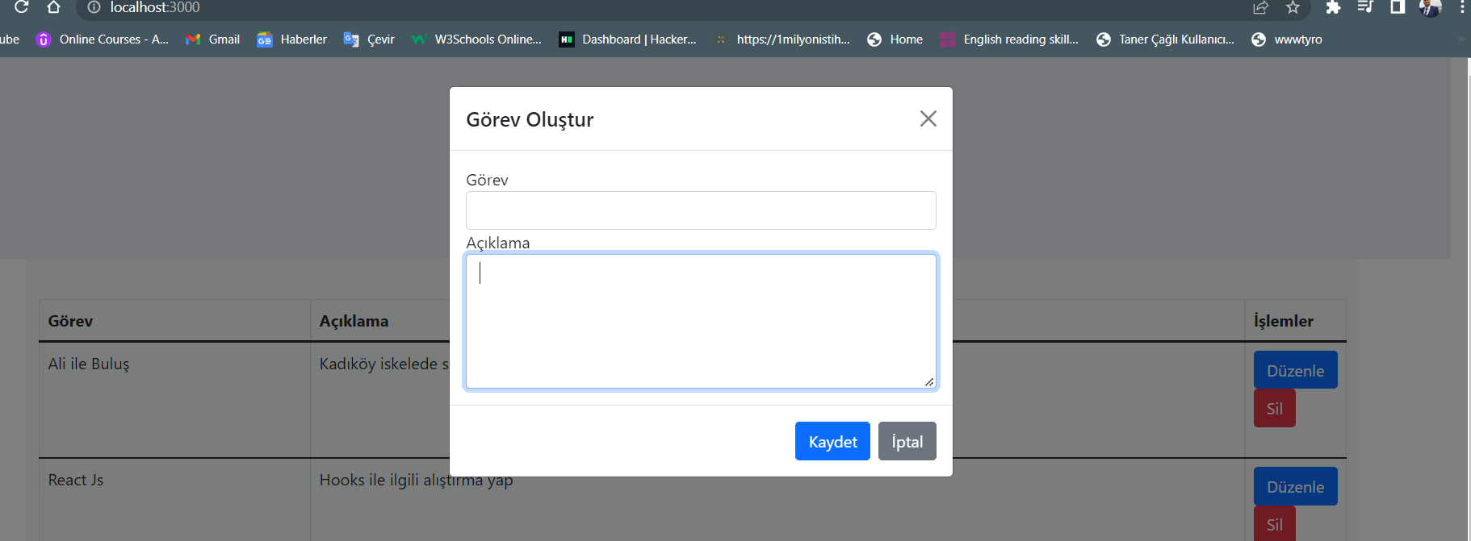
Görev Ekle
“Ekle” butonuna basınca açılan popup da Görev Başlığı ve Açıklama alanları doldurularak hızlıca listenize ekleyebilirsiniz.

Slide 5
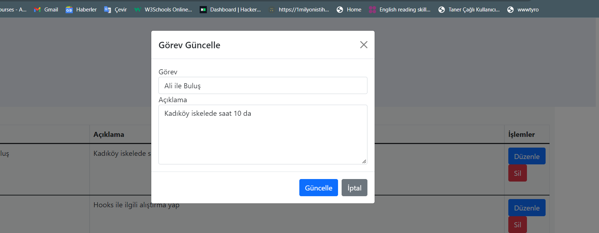
Görev Güncelle/Sil
“Düzenle” butonuna basınca ilgili görevinizin bilgilerini güncelleyebilirsiniz.
“Sil” butonu ile bitirdiğiniz ve ya artık listenizde olmasını istemediğiniz görevleri silebilirsiniz.

Slide 6
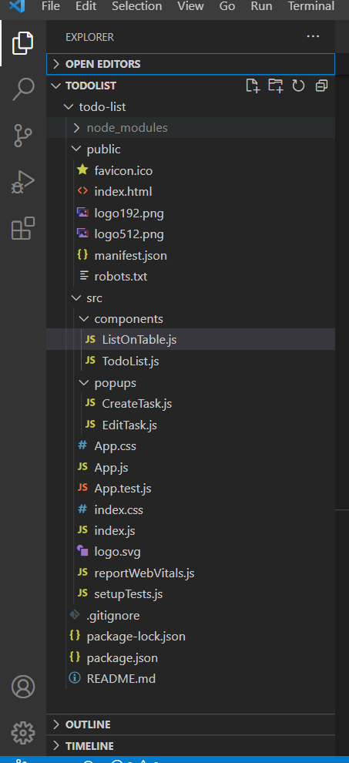
Proje Kodları
Yandaki fotoğraf projeni genel dosya yapısını göstermektedir.

Slide 7
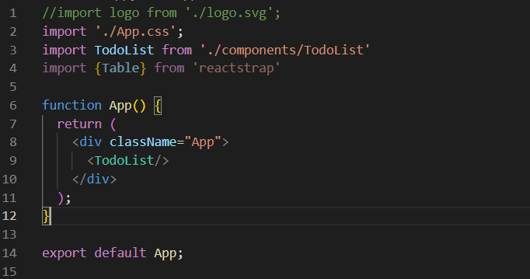
App.js
Projeni App.Js dosyasında <TodoList/> compantenti çağrılıyor.Bu kompanent içerisine ekle slime güncelleme listeleme operasyonları yazılmıştır.

Slide 8
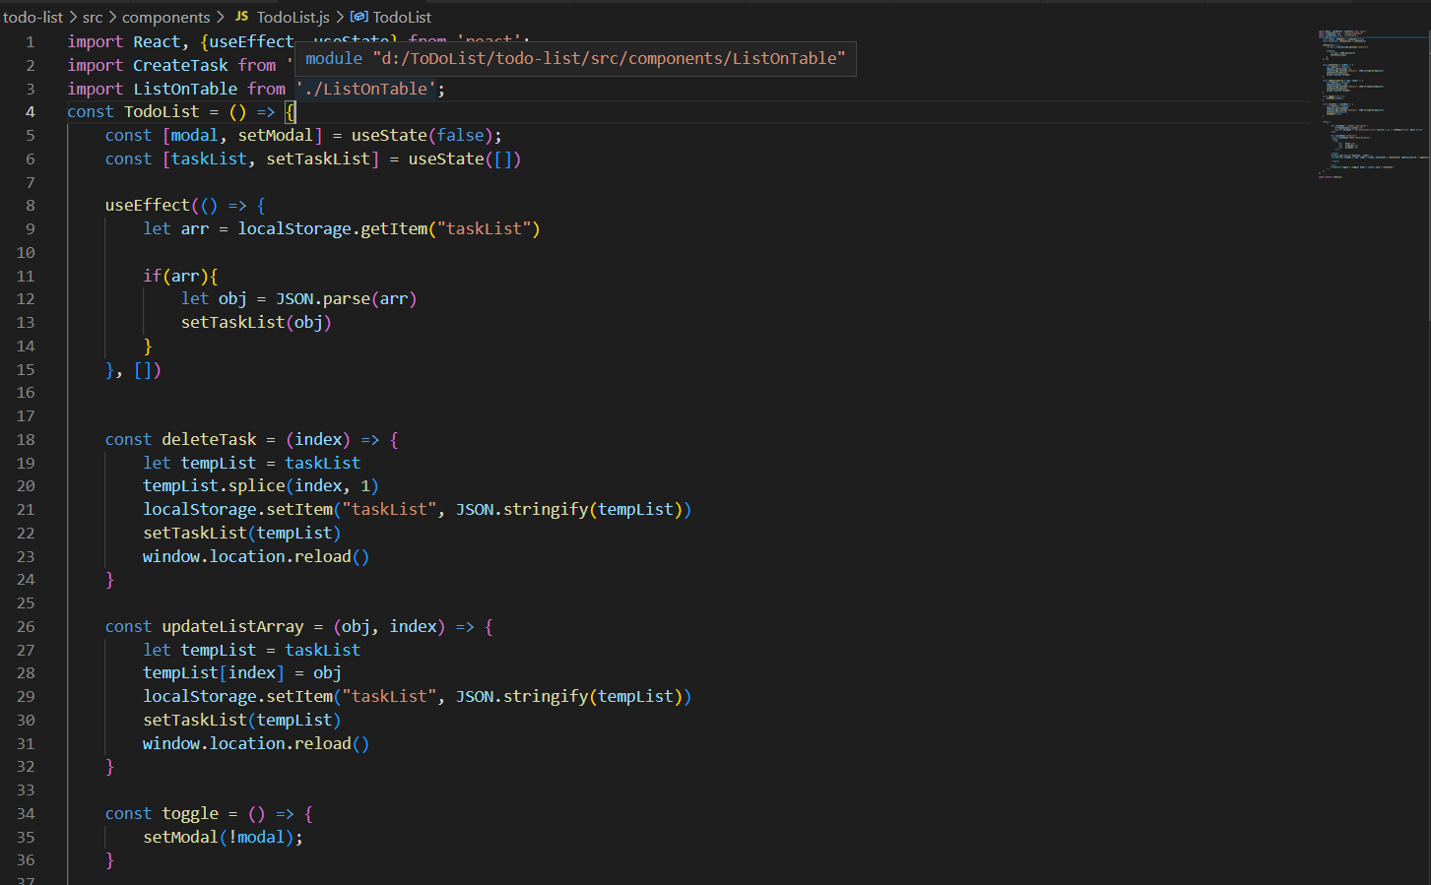
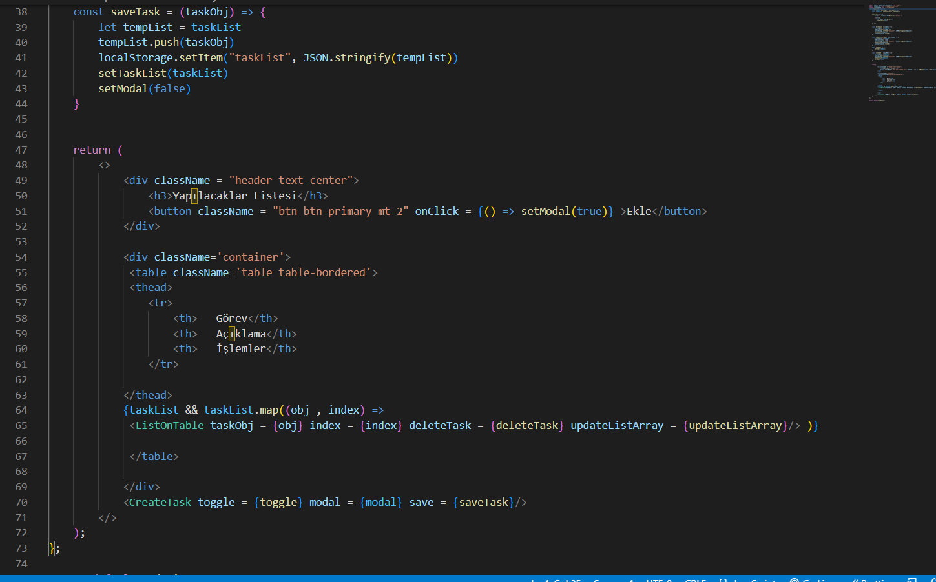
TodoList.js

Slide 9
Projede Bootstrap Modal kullanıldı.Ekle butonu onClick inde Modalın açılıp kapanması ile ilgili (toggle) setlemek için ve ilgili işlemleri gerçeklestirmek için state kullanmıştır ve Default olarak false verilmiştir.Projede eklenen liste elemamanlarını sayfayı yenilediğimizde kaybolmaması için LocalStroge a liste kaydedilmiştir.Liste Elemanları burada JSON formatta tutulmuştur.
TodoList.js isimli kompanette Ekleme Silme Güncelleme Local Stroge kaydetme ve Modal açılıp kapanması ile ilgilili fonksiyonlar yazılmıştır.
ListOnTable ve CreateTask Kompaneti de burada çağrılmıştır.

Slide 10
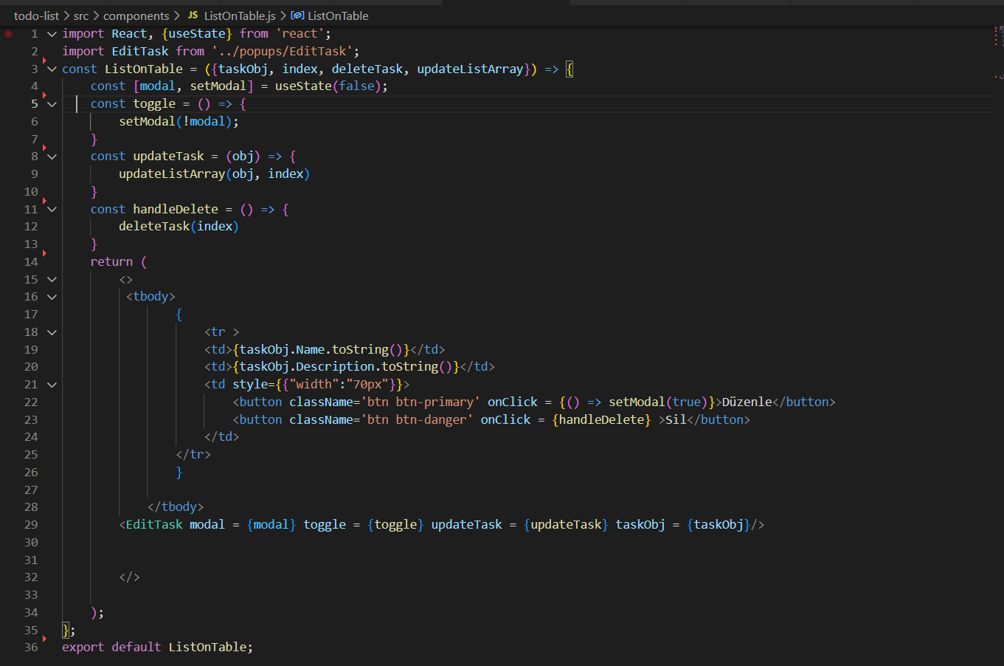
ListOnTable.js
Bu kompante tabloya görevleri listelenmiştir.
updateTask() ve handleDeleteTask() ile ilgili işlemler Array temizlemek yada güncellemek için ToDoList.js kompanentide tanımlanan fonksiyonlar ile çalışıyor.
Ayrıca EditTask Kopmanenti de buraya eklemiş ve modalin toggle durumu setlenmiştir.

Slide 11
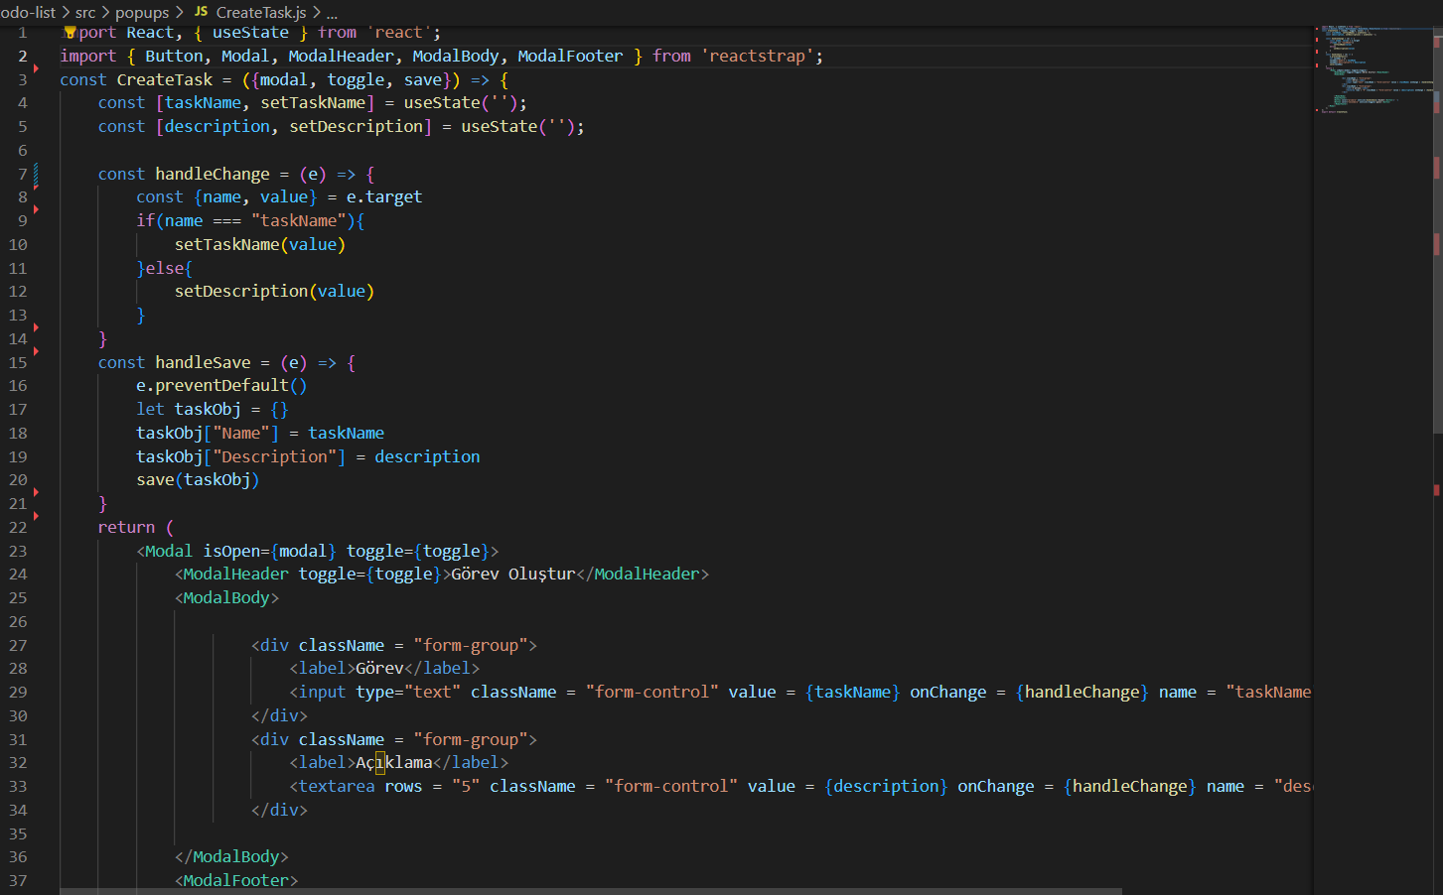
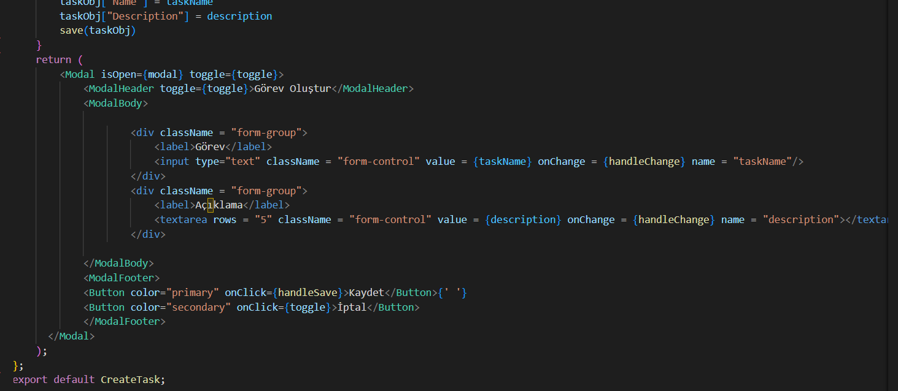
CreateTask.js
Reactstrap aracılığı ile projeye dahil edilen bootsrap ile Modal yapısı kullanılarak Popup oluşturuldu. Görev Adı ve Açıklaması ile yakalanan input kaydedild.

Slide 12
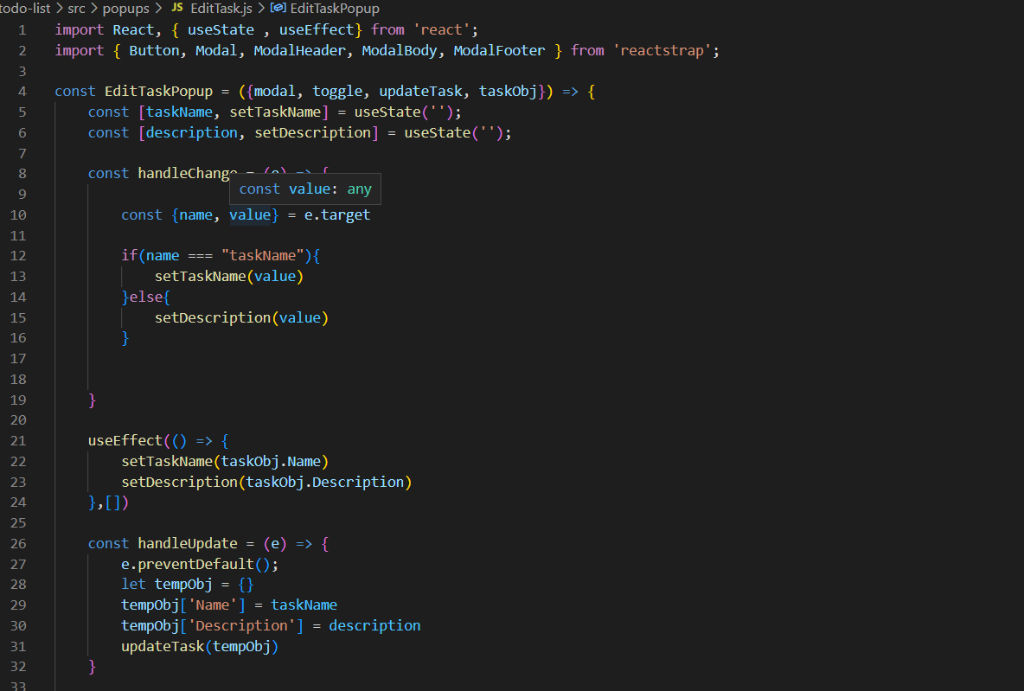
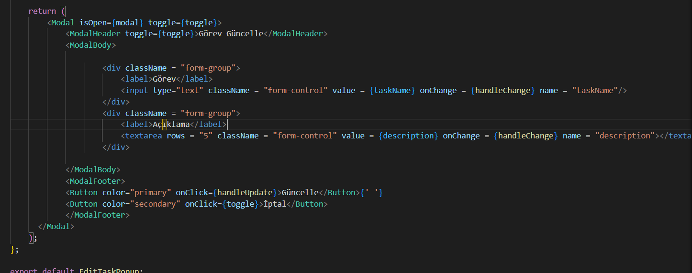
EditTask.js
Bu kompantte CreateTask.js ile benzene mantıkla çalışıyor. Fakat burada Stateler boşaltılıyor ve yeniden yaratılıyor bu şekilde güncelleme işlemi gerçekleşiyor.

Slide 13
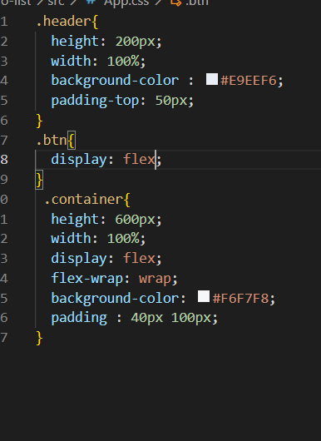
App.css
Proje Bootsrap kullanıldığı için çok fazla CSS ihtiyacı duymadım.Bu ihtiyacı ilgili elementin style ında tanımladım.

